Slide 1





Slide 2
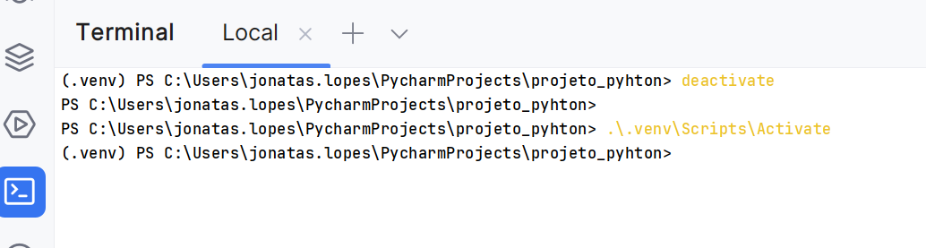






Ativando venv (pycharm)
Quant. Turmas
Total de Alunos
VAGAS Empresa
MUITO IMPORTANTE = estar na pasta do projeto, onde já tem a pasta .venv
pasta do projeto
.venv

Slide 3
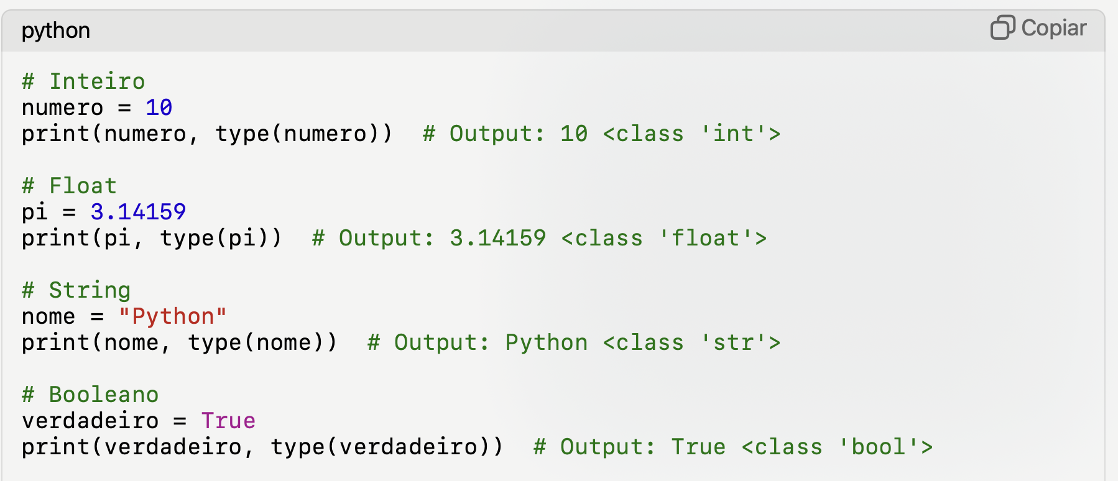
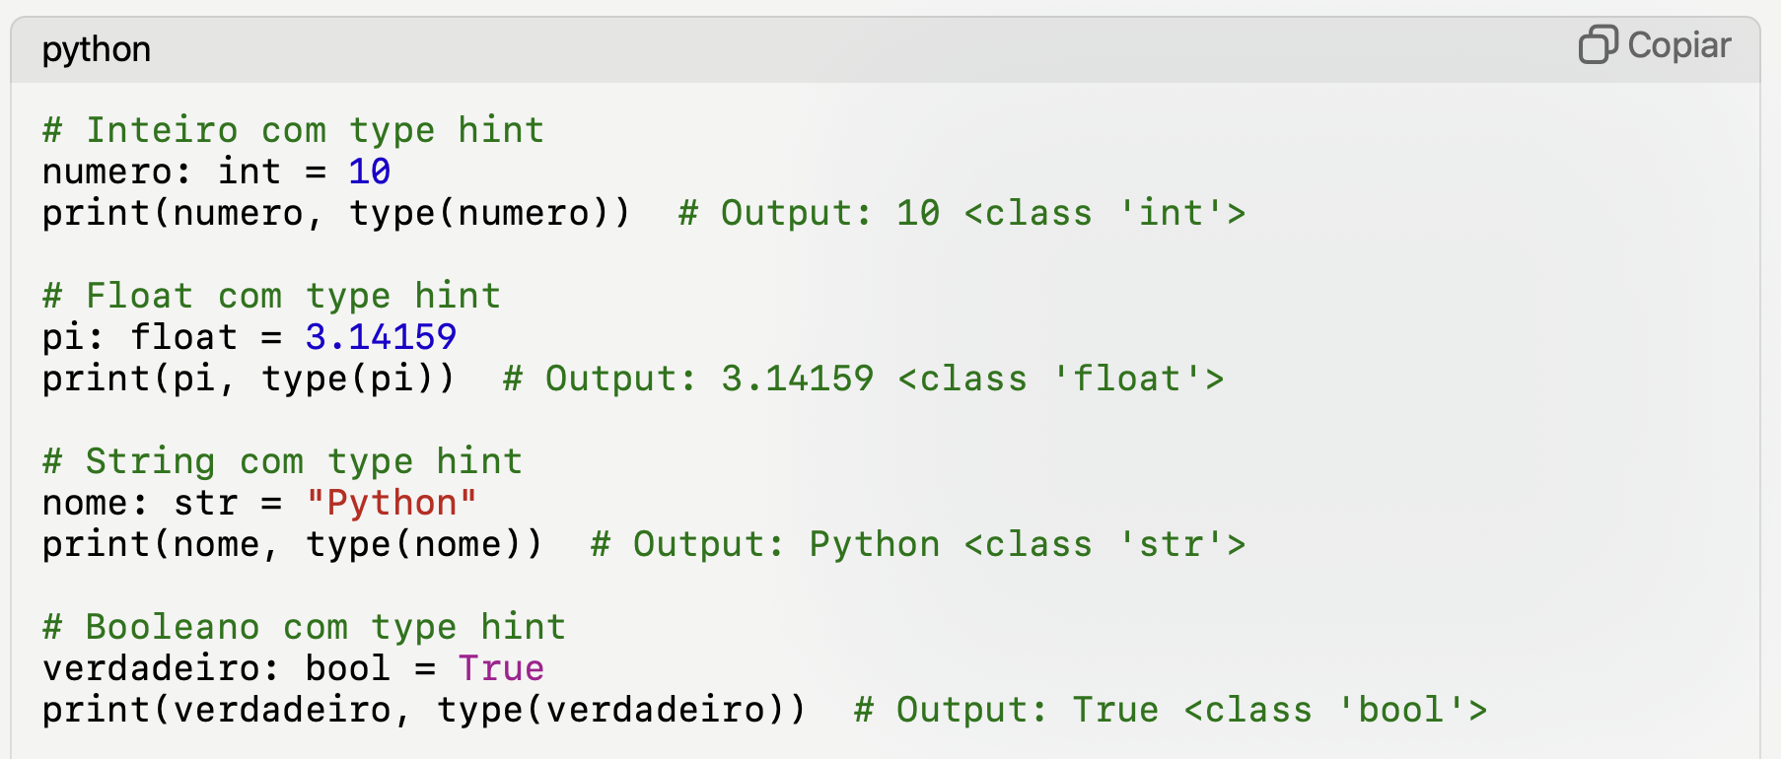




Relembrando tipagem
Quant. Turmas
Total de Alunos
VAGAS Empresa
(opcional) python possui type hint

Slide 4
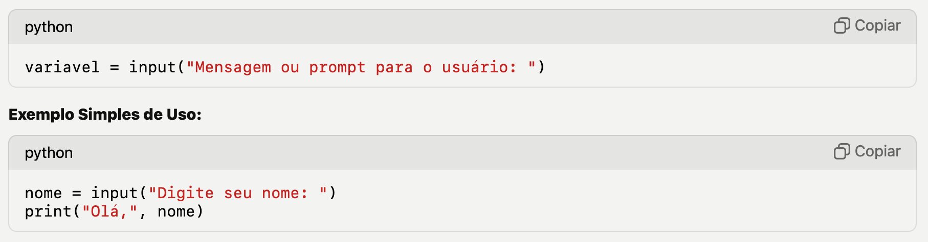
Input()
Escreva() = print()
Como fazer o leia() no python?
Quant. Turmas
Total de Alunos
VAGAS Empresa
Por padrão, TODO o input é do tipo string.

Slide 5
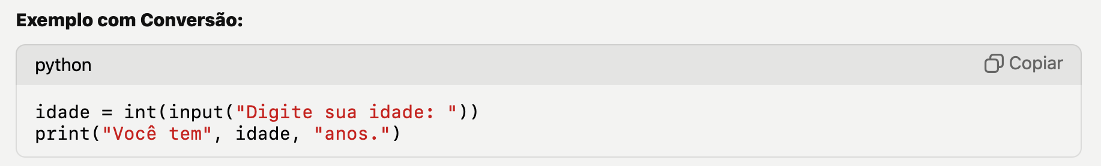
Input() convertendo pra tipagem
Se por padrão, TODO o input é do tipo string... Como converter?
Quant. Turmas
Total de Alunos
VAGAS Empresa
No exemplo acima, está sendo convertido o valor para int()

Slide 6
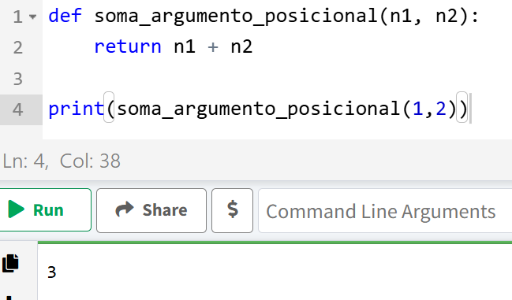
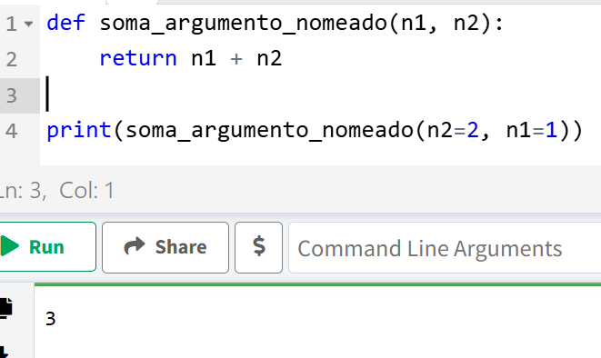


Argumentos nomeados x argumentos posicionais
Quant. Turmas
VAGAS Empresa

Slide 7
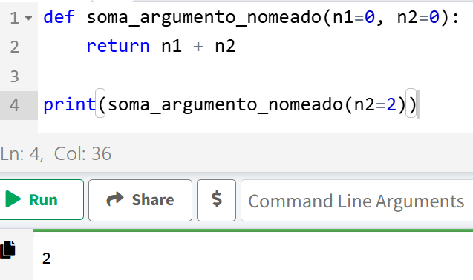


Função com valores padrão
Quant. Turmas
VAGAS Empresa

Slide 8
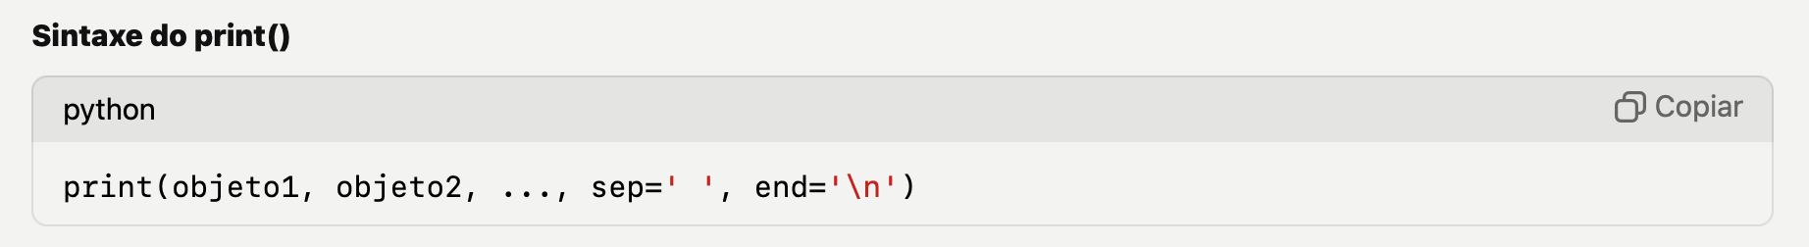
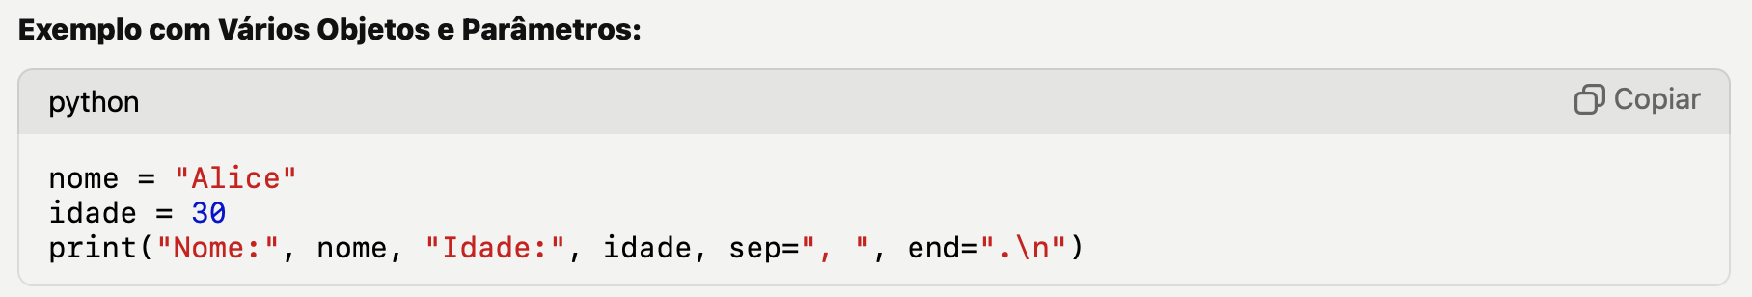
print()
Print() também pode receber argumentos extras =
sep (separador)
end (final)
Esses 2 argumentos são nomeados, ou seja, não são posicionais.
Quant. Turmas
Total de Alunos
VAGAS Empresa

Slide 9
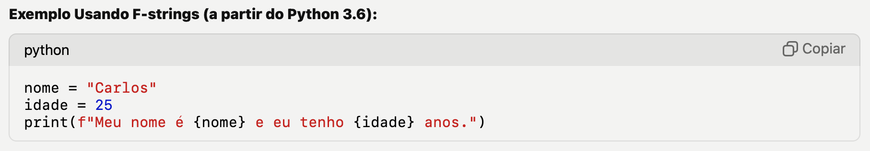
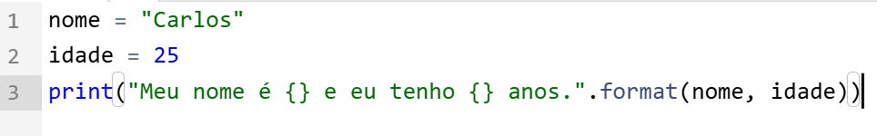
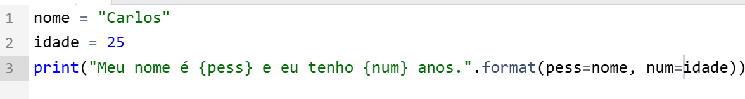
F strings
Você pode usar a formatação de strings para criar saídas mais sofisticadas e legíveis.
Quant. Turmas
Total de Alunos
VAGAS Empresa

Slide 10
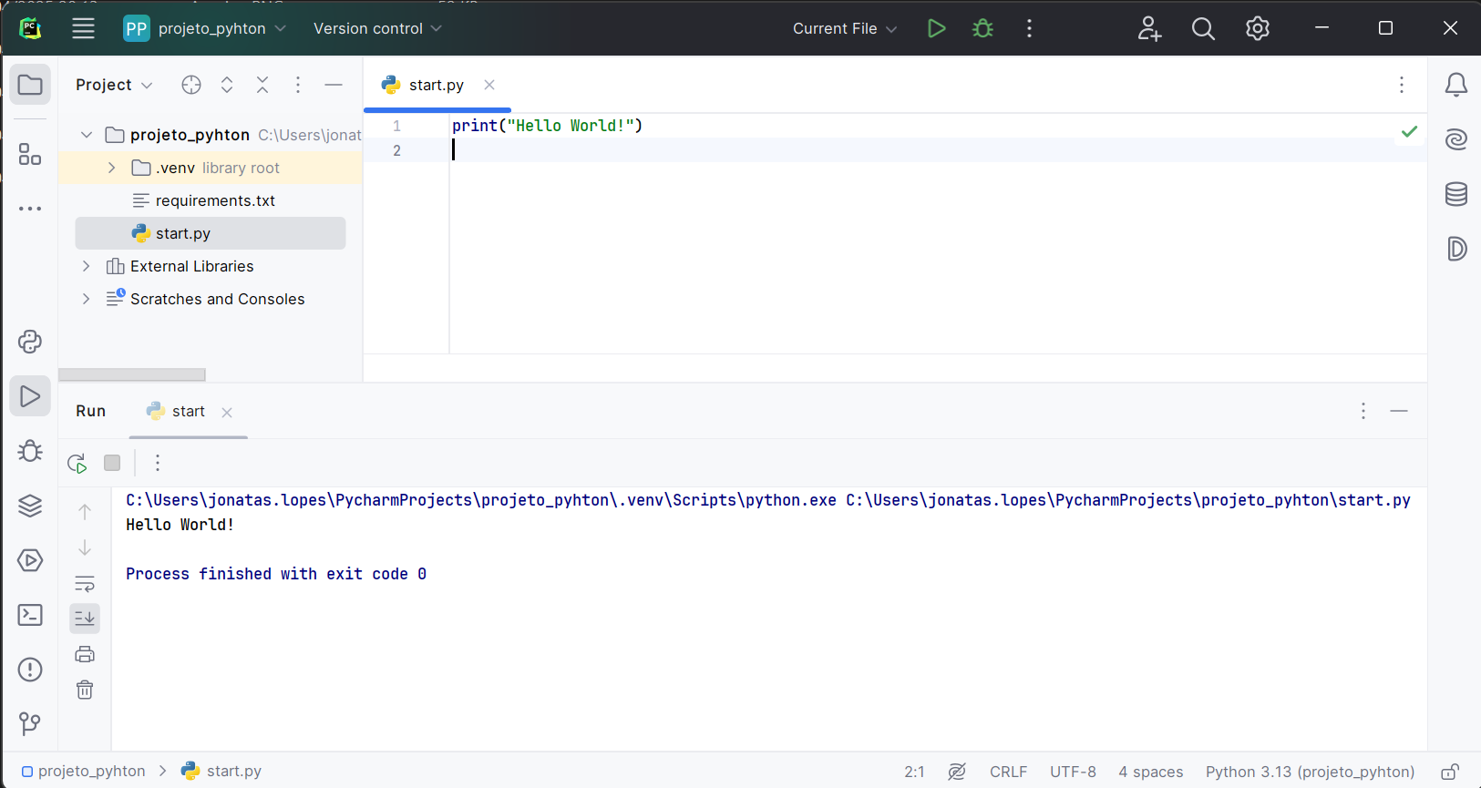













Botões IDE pycharm
Diretorio de pastas
Tabs de diferentes arquivos
Área de código
Botões controle janela auxiliar
Janela auxiliar (debugar, terminal, git, etc)
Quant. Turmas
Total de Alunos
VAGAS Empresa

Slide 11













Botões da IDE
Botão pra rodar o programa/arquivo
Output do programa/arquivo - “finished with code 0” significa finalizou ok.
Console python (pode emular algumas coisas em python)
Terminal (pode escrever alguns códigos como pip install etc)
Quant. Turmas
Total de Alunos
VAGAS Empresa

Slide 12
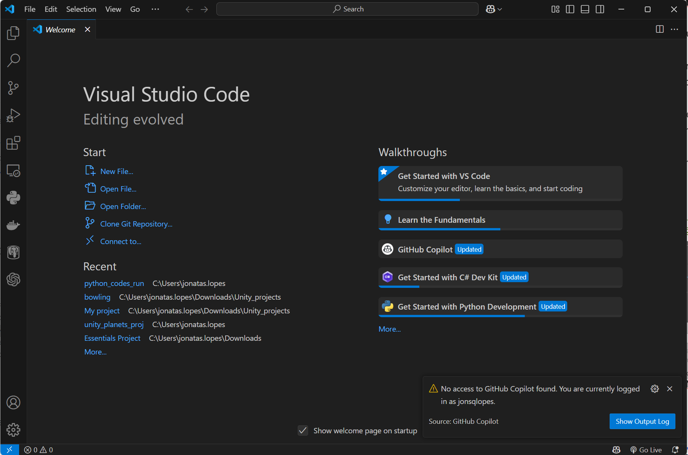

Slide 13
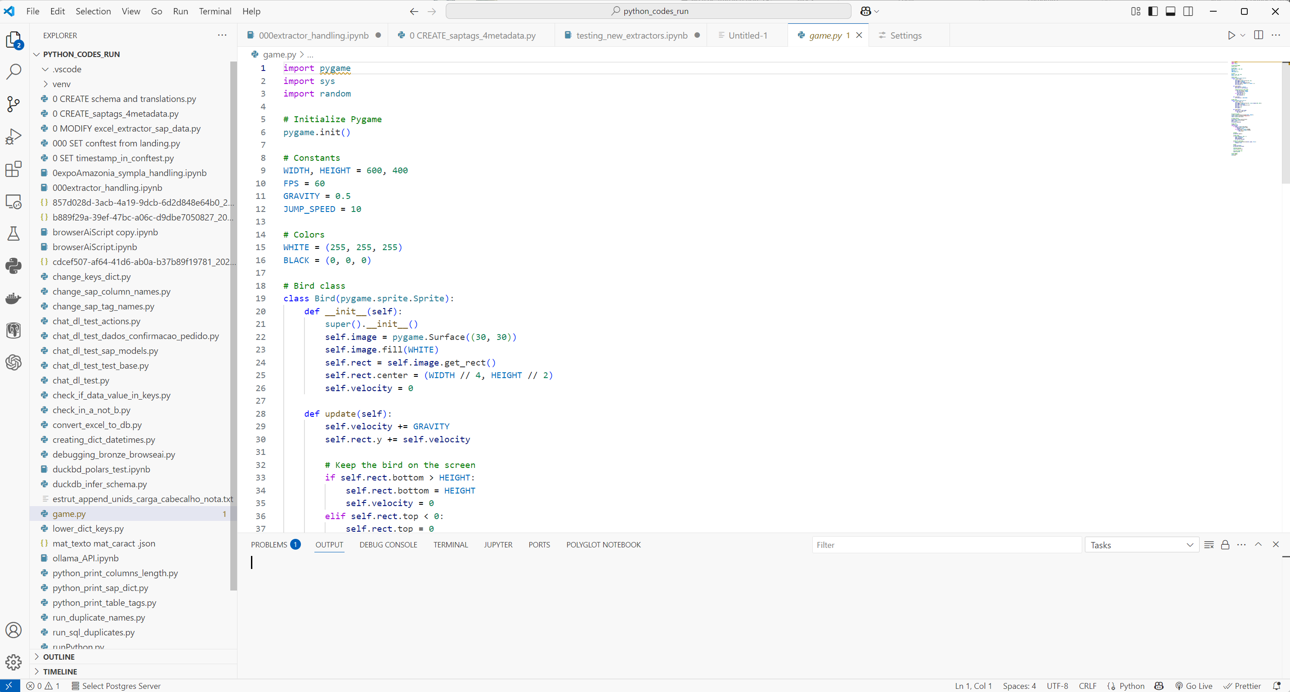

Slide 14
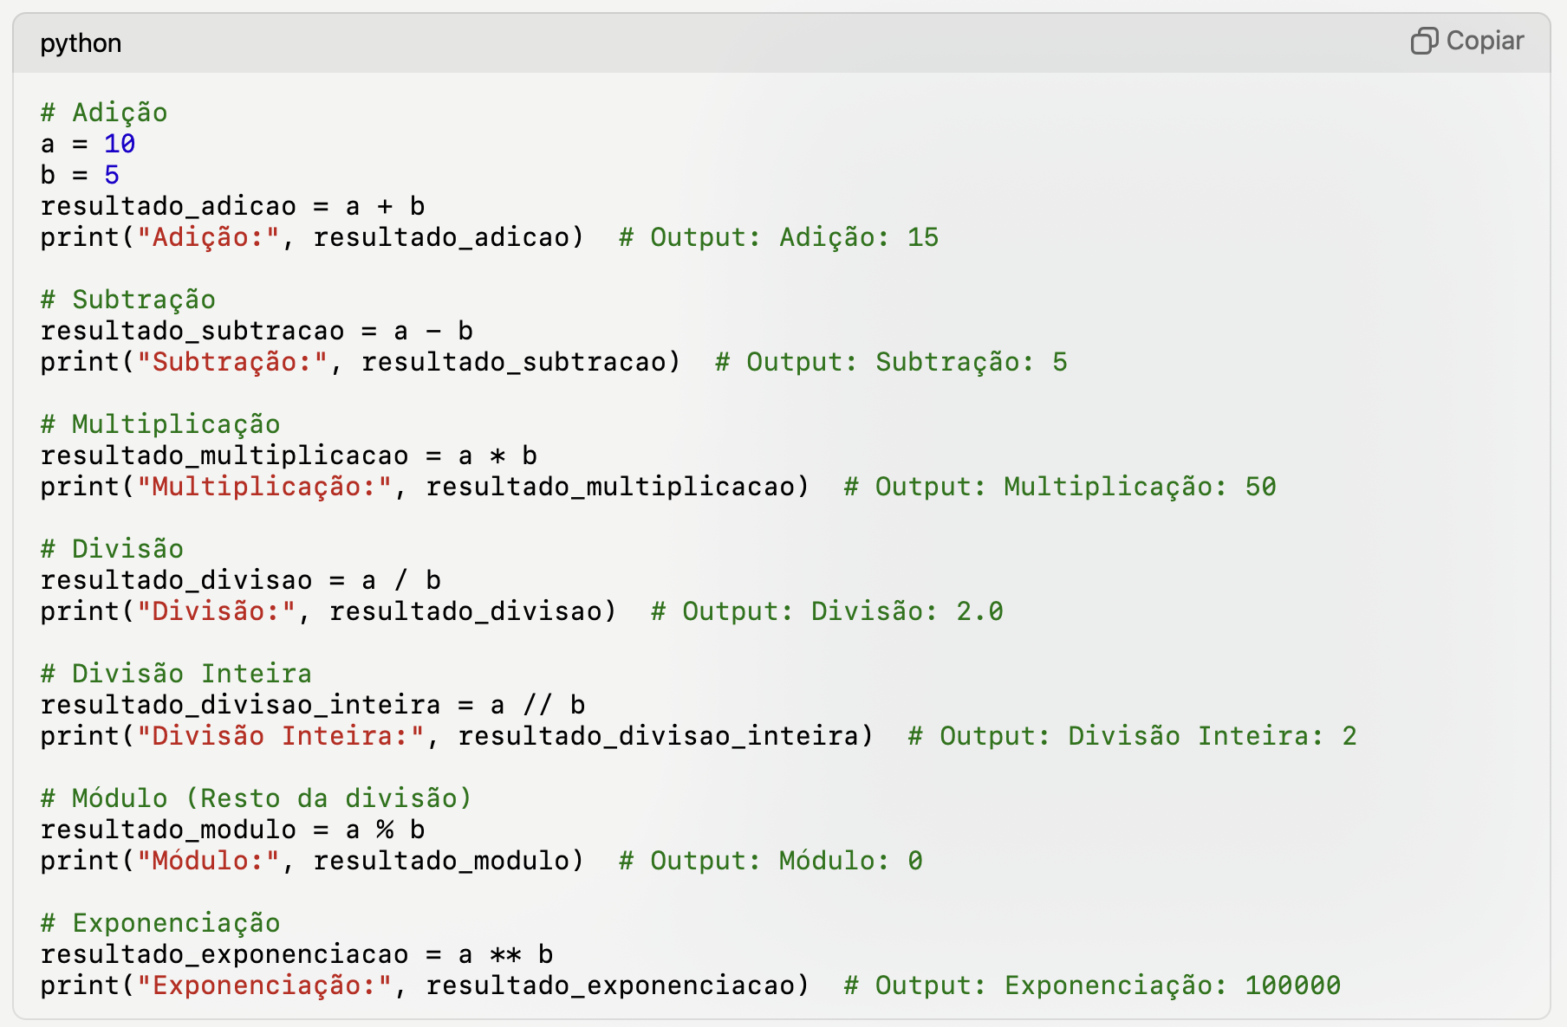
Operações aritméticas
Quant. Turmas
Total de Alunos
VAGAS Empresa

Slide 15
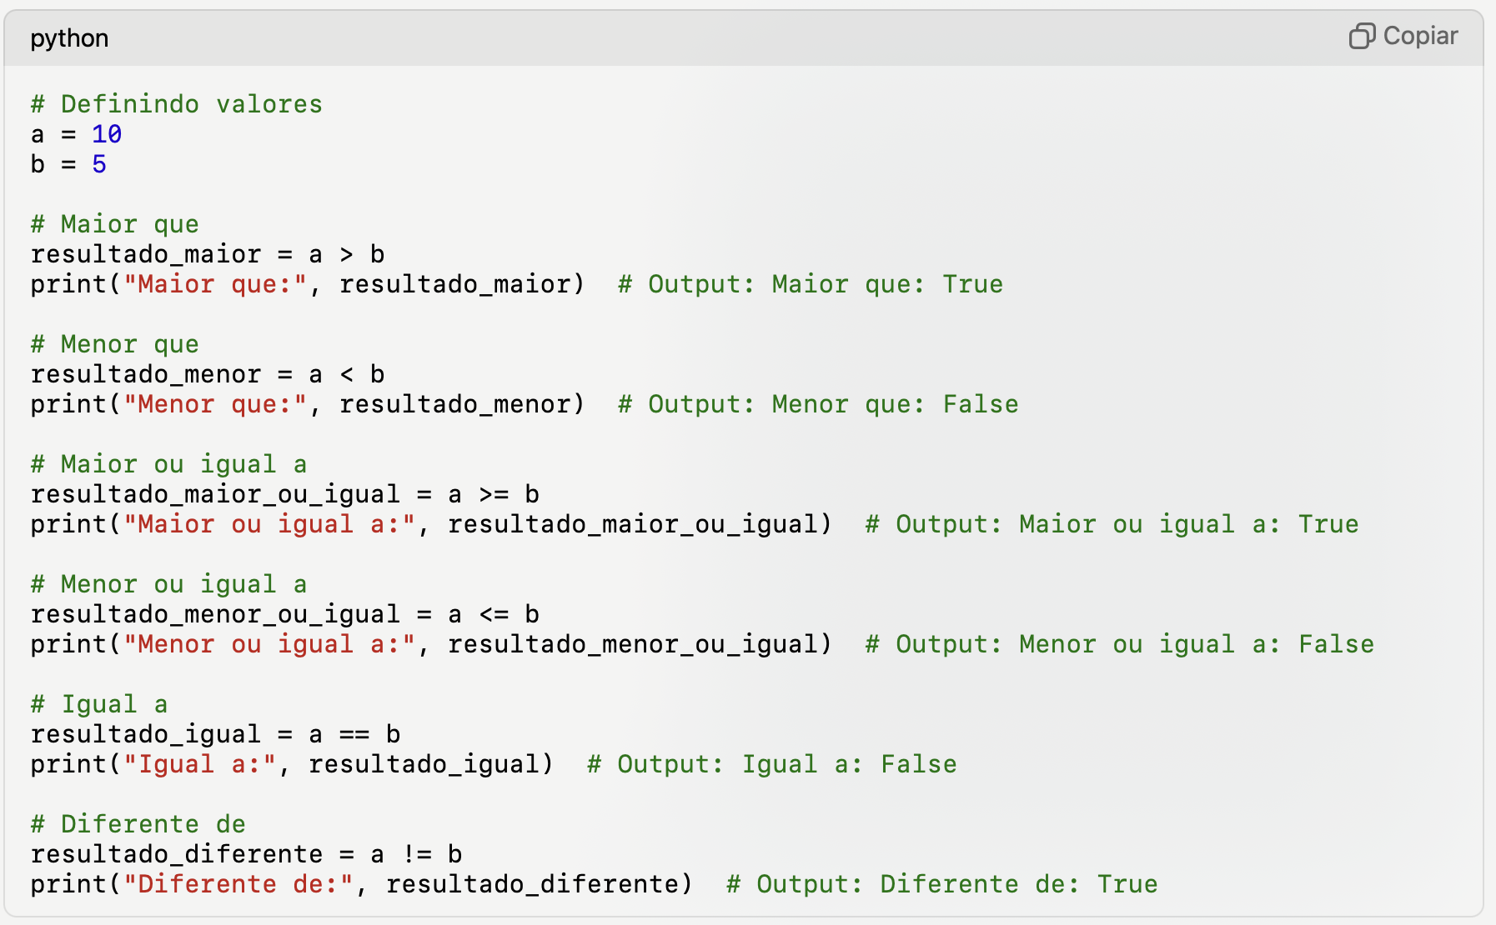
Operações relacionais
Quant. Turmas
Total de Alunos
VAGAS Empresa

Slide 16
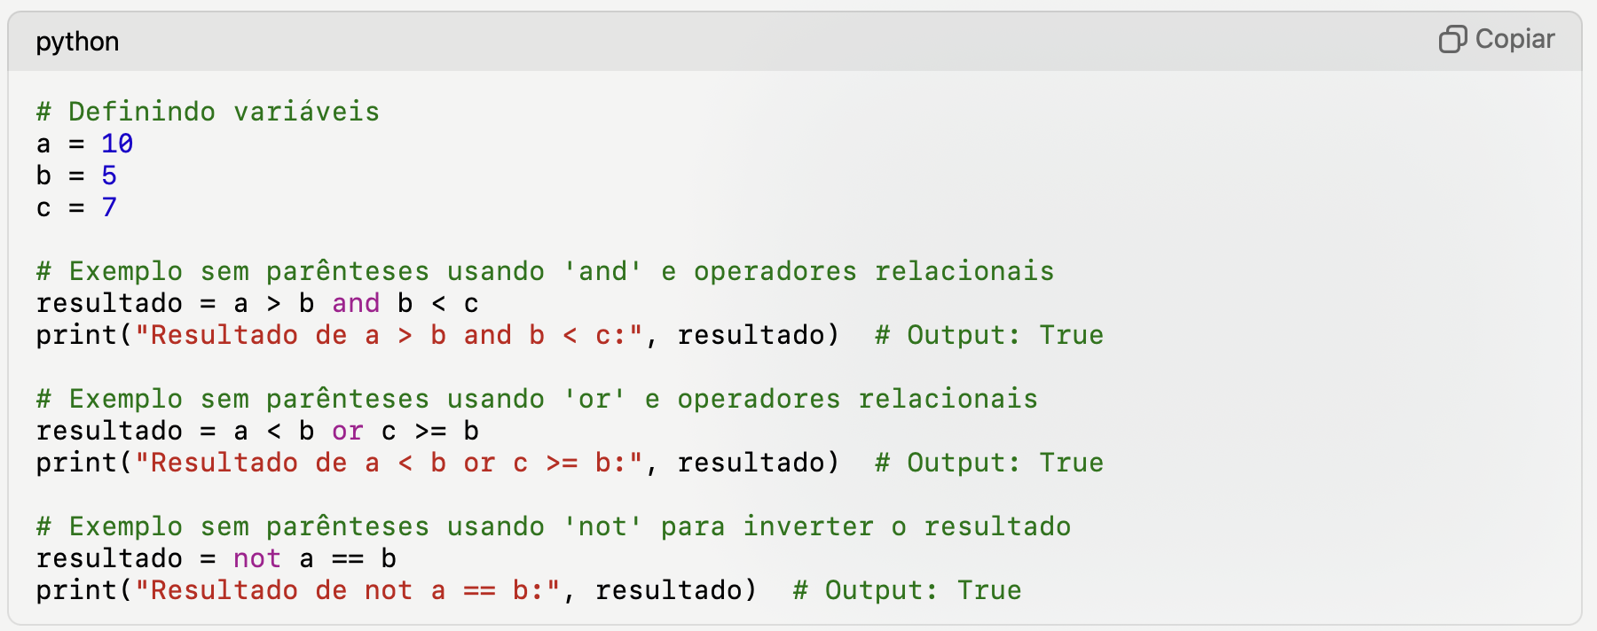
Lógicos
Quant. Turmas
Total de Alunos
VAGAS Empresa

Slide 17
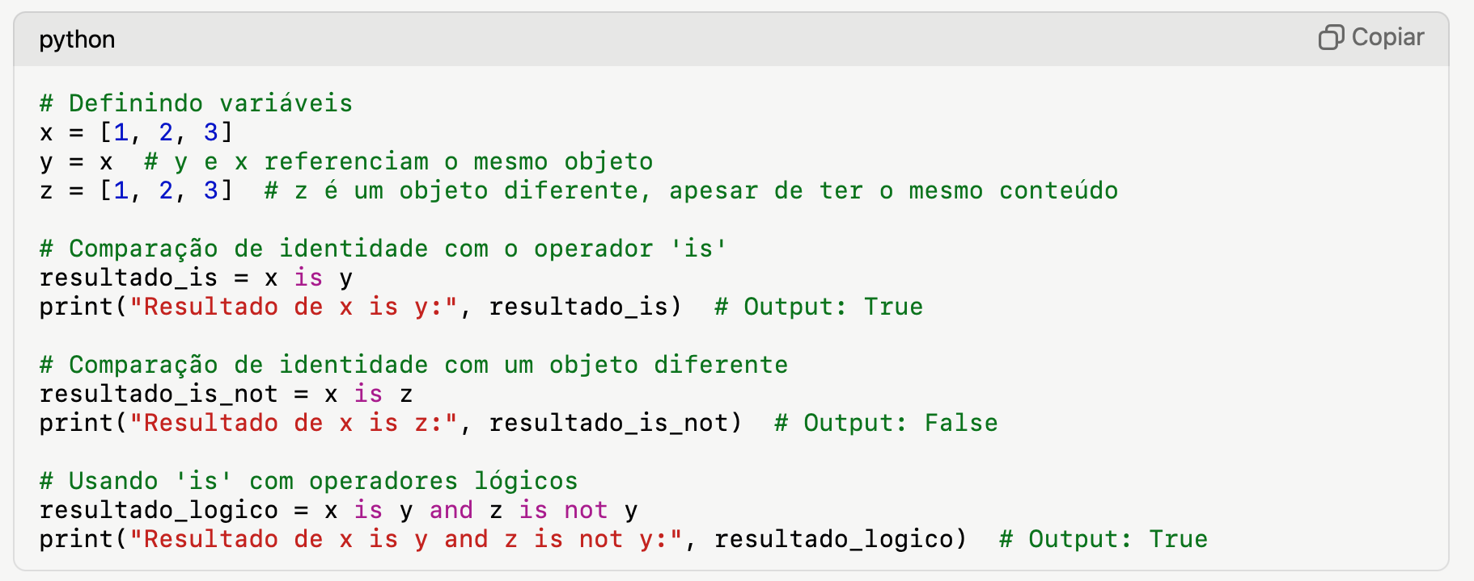
Lógicos
Quant. Turmas
Total de Alunos
VAGAS Empresa

Slide 18
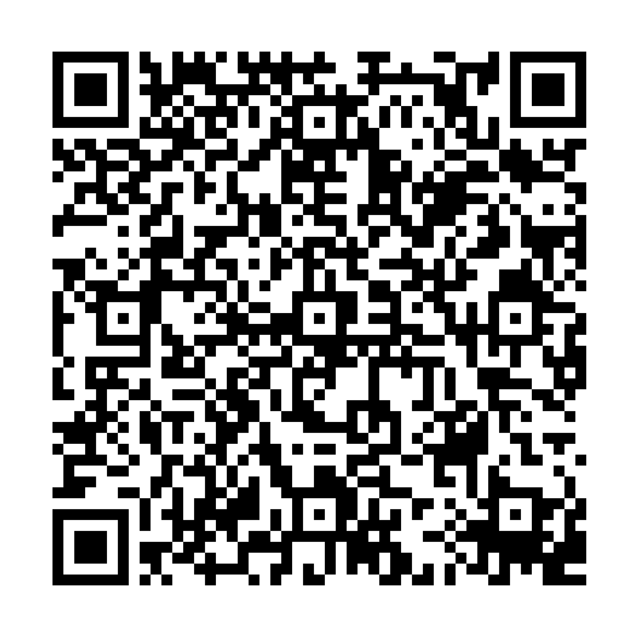
Obrigado!

